Slide 1
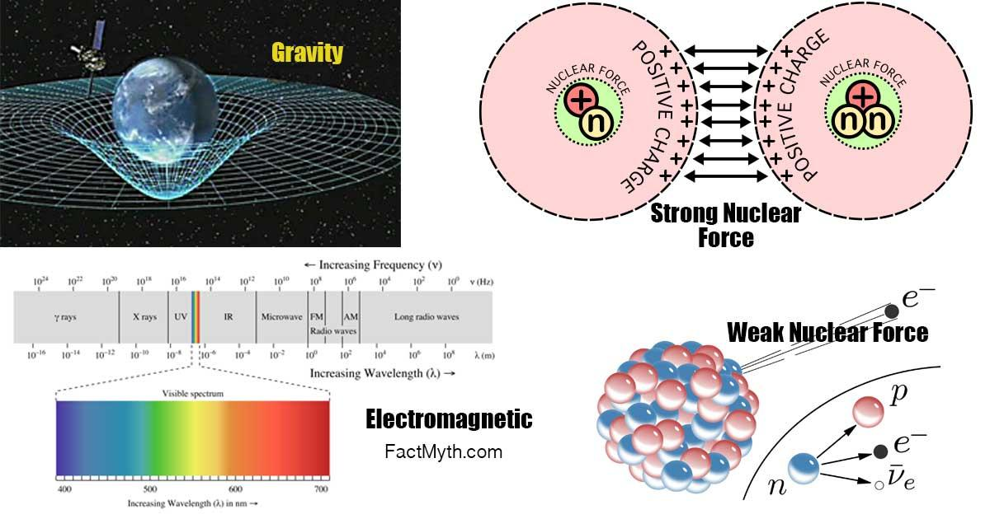
Fundamental Forces

Slide 2
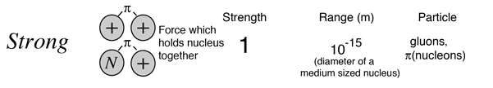
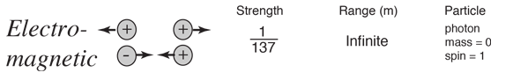
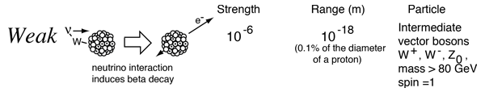
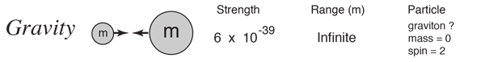
Fundamental Forces

Slide 3
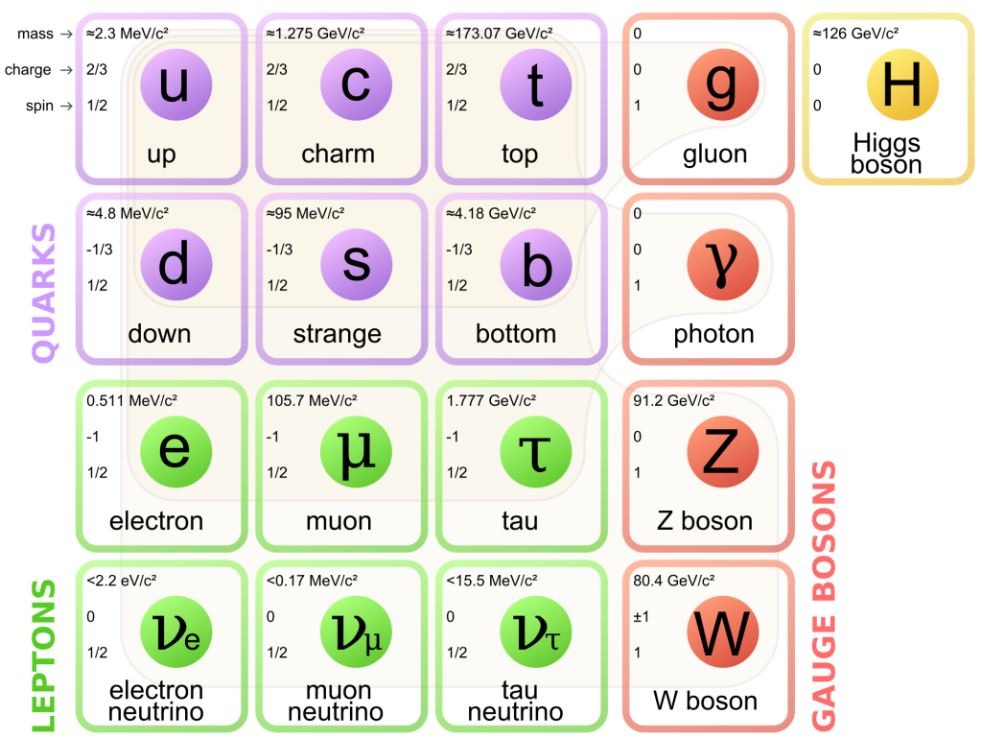

Slide 4
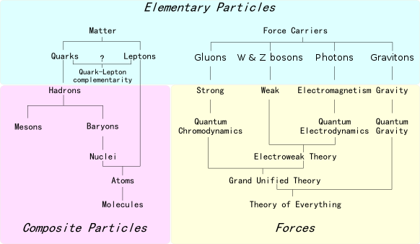

Slide 5
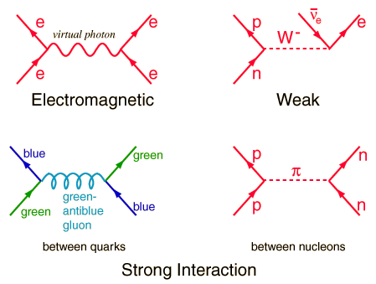

Slide 6

Gravitation
Relative strength: 6x10⁻³⁸
Range(m): Infinite
Particals:
Gravitation: Don’t observed.
Mass: 0
Spin: 2

Slide 7
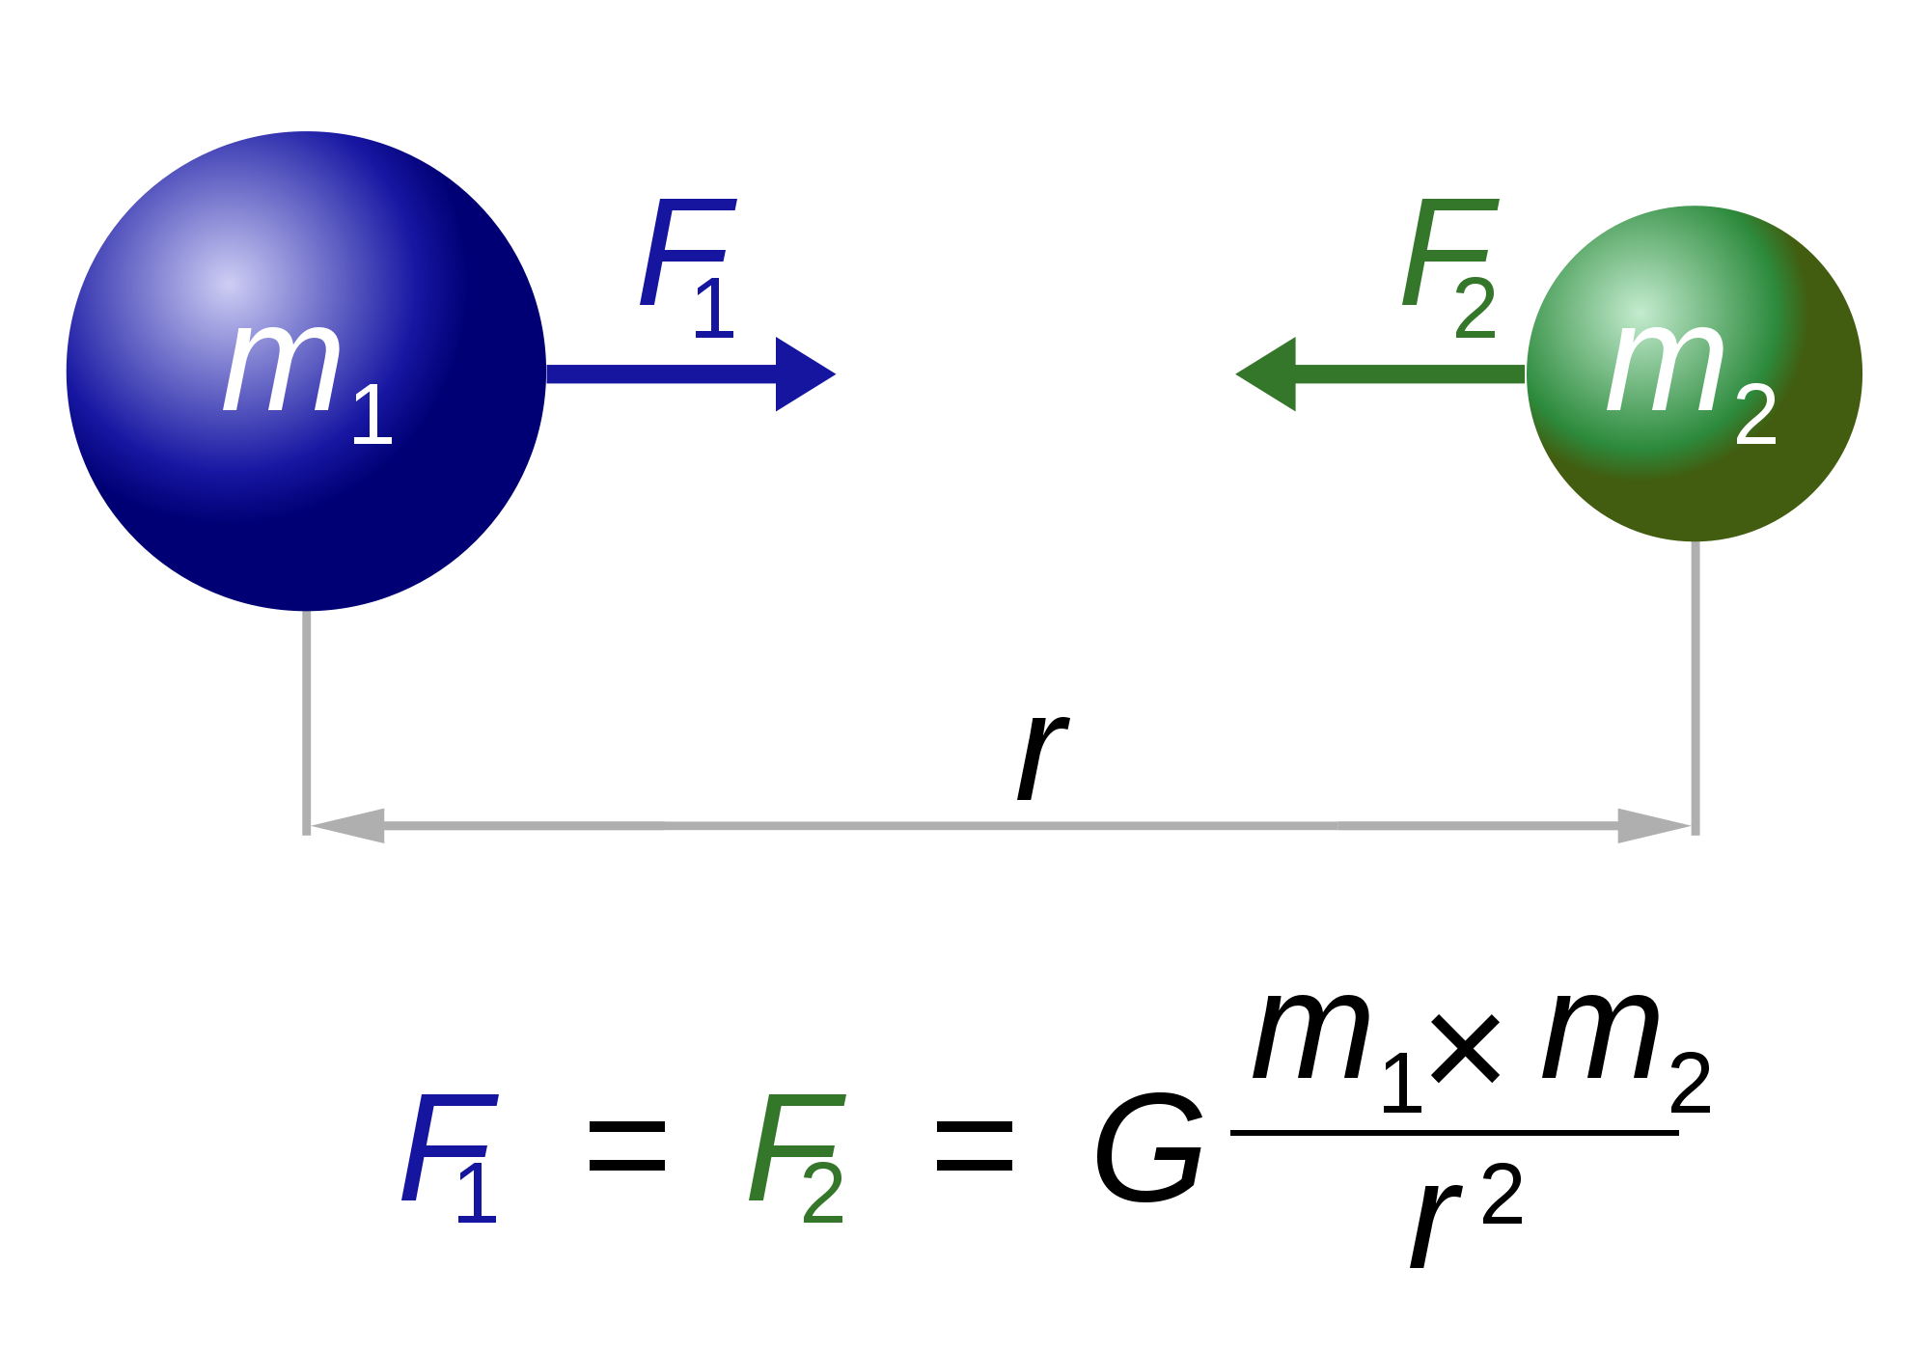
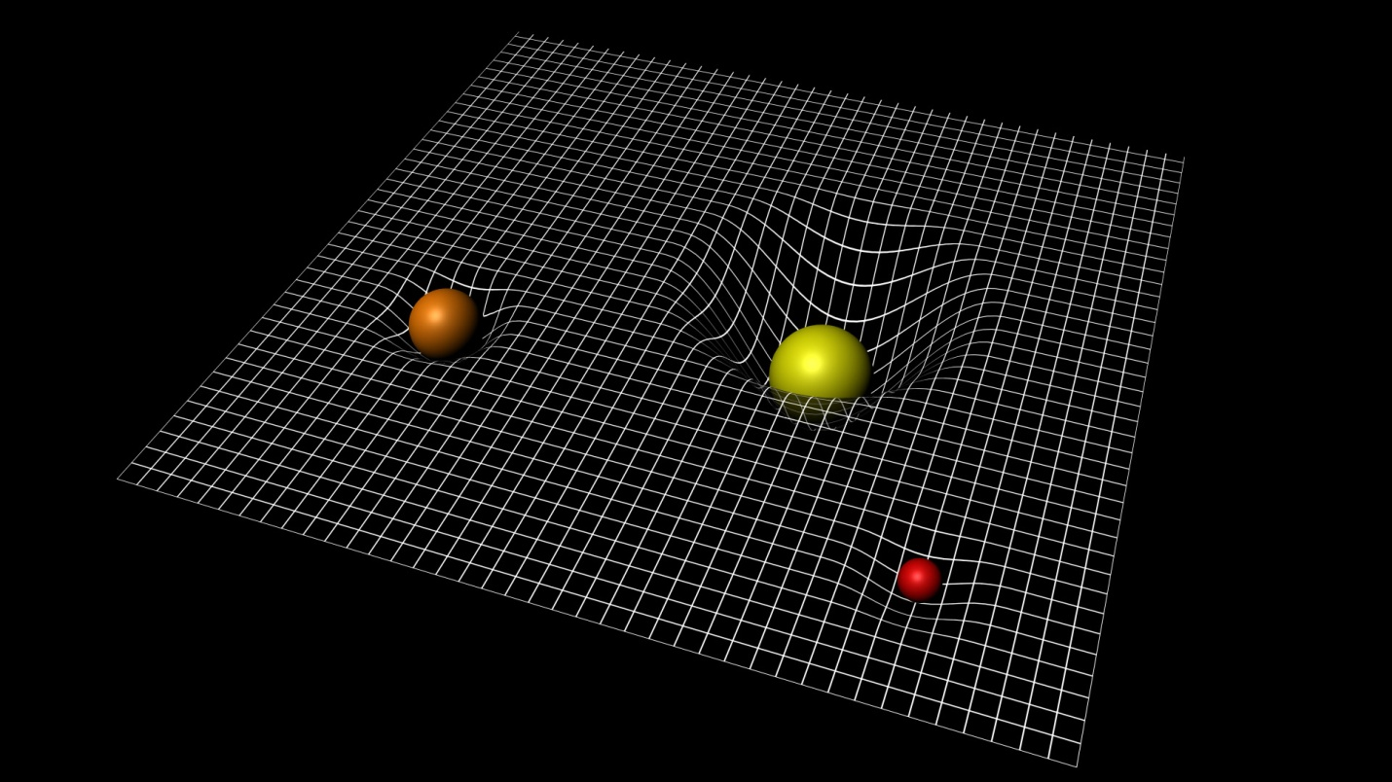
NEWTON EINSTEIN

Slide 8
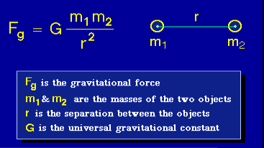
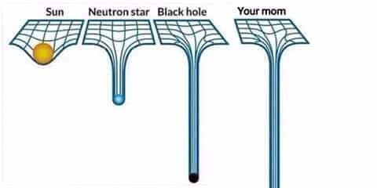
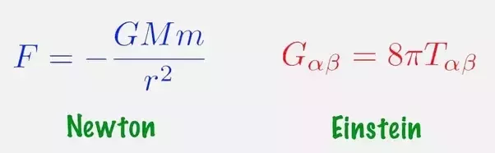
Newton says every object in the Universe attracts every other object with a force directed along the line of center for the two objects that is proportional to the square of the separation between two objects.
But Einstein says time and space are bending.

Slide 9
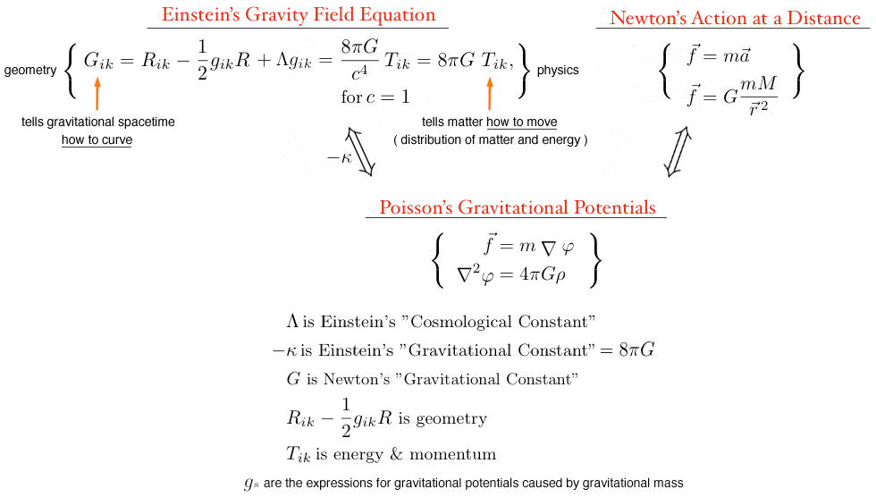

Slide 10
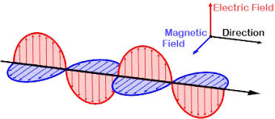
The Electromagnetic Force

Slide 11
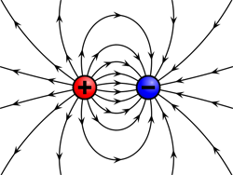
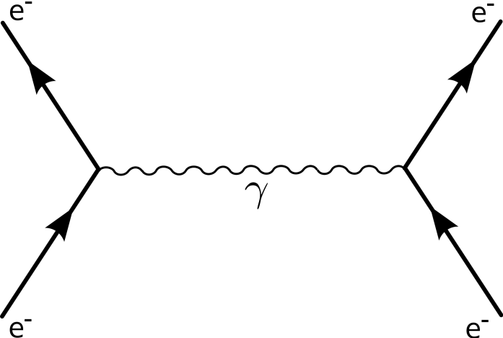
The Electromagnetic Force
Relative strength: 1/137
Range(m): Infinite
Particals:
Photon
Mass: 0
Spin: 1

Slide 12
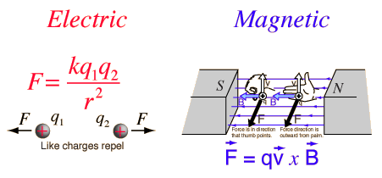
The electromagnetic force holds atoms and molecules together. In fact, the forces of electric attraction and repulsion of electric charges are so dominant over the other three fundamental forces that they can be considered to be negligible as determiners of atomic and molecular structure. Even magnetic effects are usually apparent only at high resolutions, and as small corrections.

Slide 13
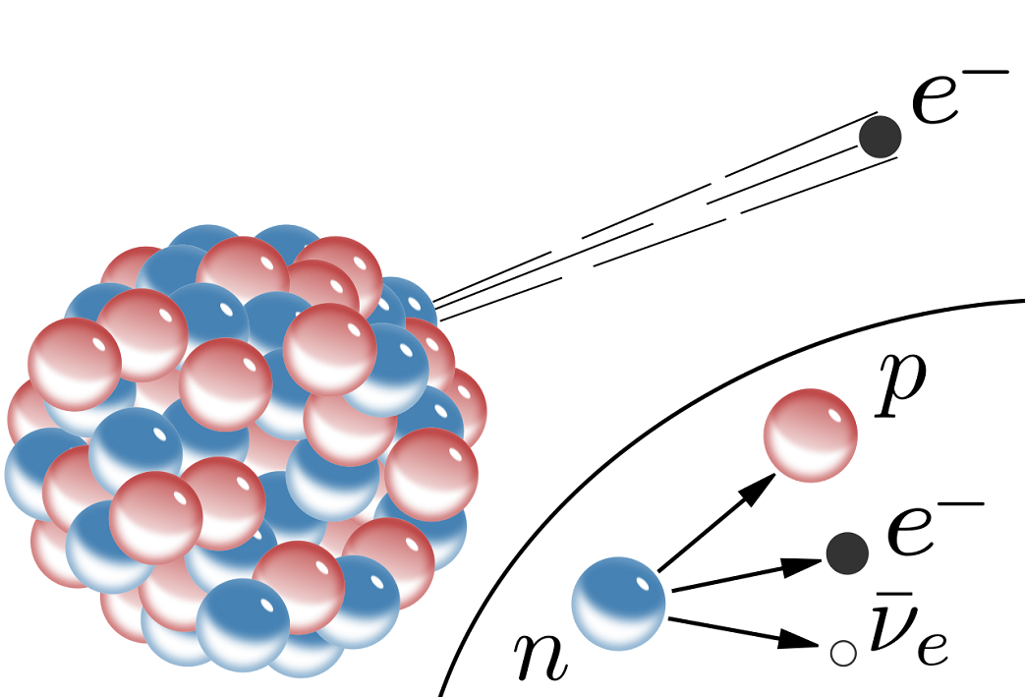
The Weak Force

Slide 14
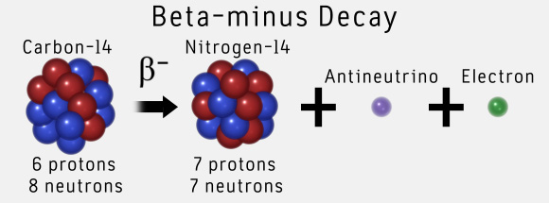
The Weak Force
Relative strength: 10⁻⁶
Range(m): 10⁻¹⁸
Particals:
W,Z bosons
Mass: >80 GeV
Spin: 2

Slide 15
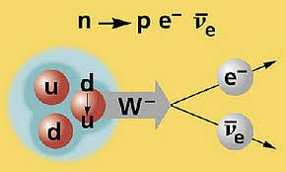
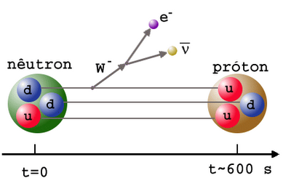

Slide 16
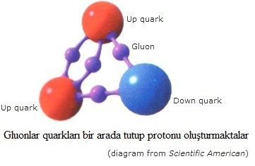
The Strong Force
Relative strength: 1
Range(m): 10⁻¹⁵
Particals:
Gluons
Nucleus
Mass: >80 GeV
Spin: 2

Slide 17
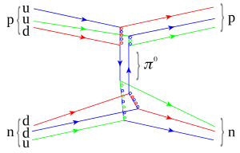

Slide 18
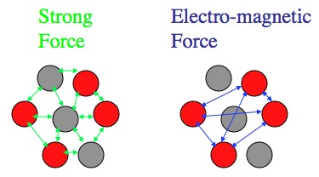
The strong force which can hold a nucleus together against the enormous forces of repulsion of the protons is strong indeed. However, it is not an inverse square force like the electromagnetic force and it has a very short range. Yukawa modeled the strong force as an exchange force in which the exchange particles are pions and other heavier particles. The range of a particle exchange force is limited by the uncertainty principle. It is the strongest of the four fundamental forces.

Slide 19
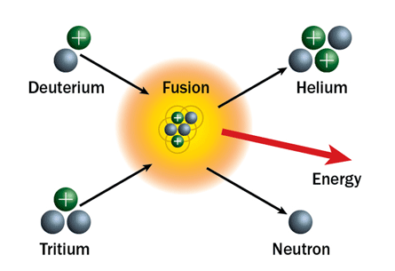

Slide 20
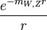
Interaction | Current Theory | Mediators | Relative Strength^{[1]} | Long-Distance Behavior | Range(m)
Strong | Quantum chromodynamics (QCD) | gluons | 10³⁸ |  | 10⁻¹⁵
Electromagnetic | Quantum electrodynamics (QED) | photons | 10³⁶ |  | infinite
Weak | Electroweak Theory | W and Z bosons | 10²⁵ |  | 10⁻¹⁸
Gravitation | General Relativity (GR) | gravitons (not yet discovered) | 1 |  | infinite

Slide 21
Interaction | Current theory | Mediators | Relative strength | Long-distance behavior | Range (m)
Weak | Electroweak Theory (EWT) | W and Z bosons | 10²⁵ |  | 10⁻¹⁸
Strong | Quantum chromodynamics (QCD) | gluons | 10³⁸ | {\displaystyle {\sim r}} (Color confinement, see discussion below) | 10⁻¹⁵
Electromagnetic | Quantum electrodynamics (QED) | photons | 10³⁶ | {\displaystyle {\frac {1}{r^{2}}}} | ∞
Gravitation | General relativity (GR) | gravitons(hypothetical) | 1 | {\displaystyle {\frac {1}{r^{2}}}} | ∞

Slide 22
F=qE+qv×B

Slide 23
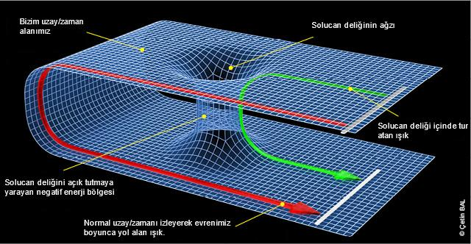

Slide 24
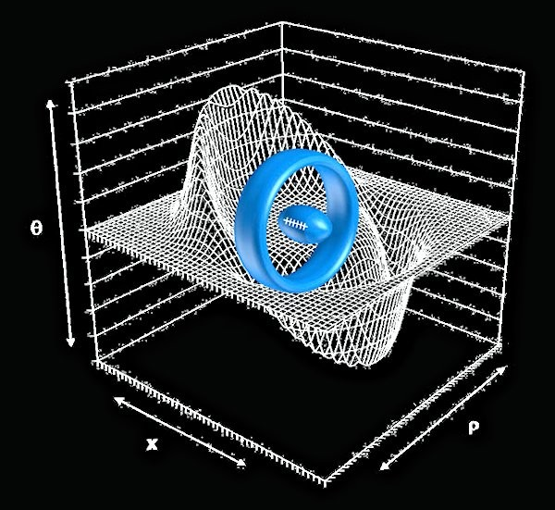
WARP Engine

Slide 25
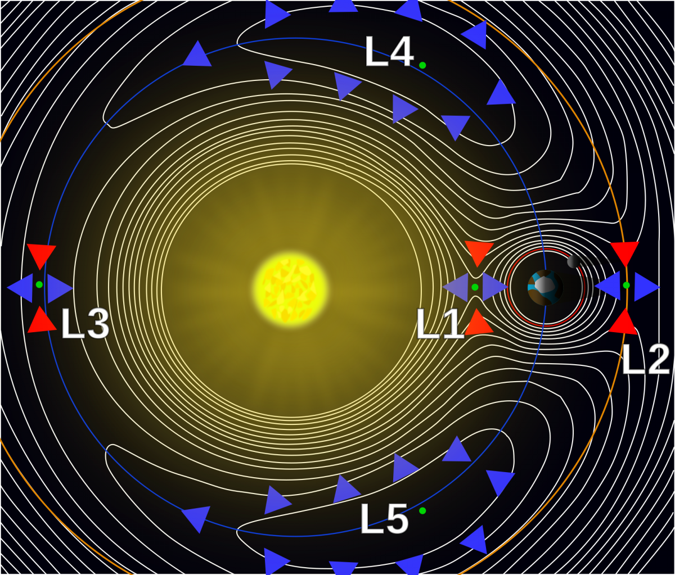

Slide 26
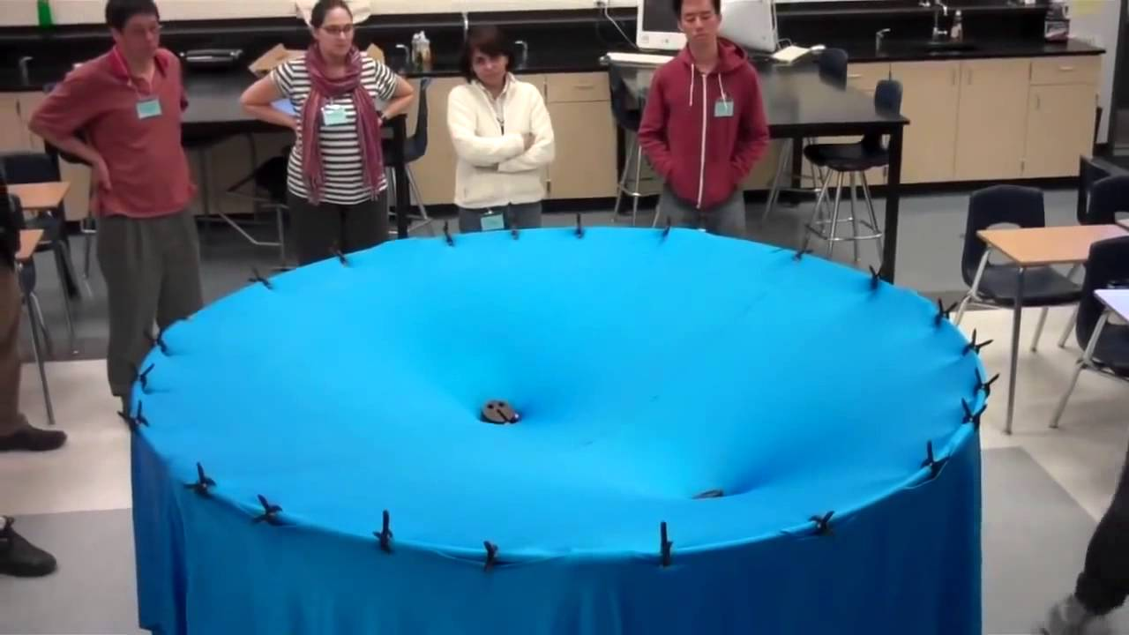

Slide 27
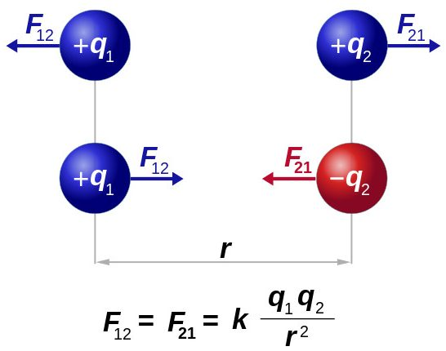
Coulomb’s Law

Slide 28
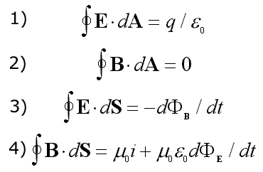
E : Elektrik alan İ : Akım B : Manyetik Alan S : Yüzey dS : Devre Elemanı μ : Boşluğun Manyetik Geçirgenliği ε : Boşluğun Dielektrik Sabiti
1)Denklemi: Gauss kanunudur. Statik alanlar için bu kanun Coulomb kanununa eşittir. Gauss kanunu, kapalı bir yüzeydeki elektrik alan akısının, bu yüzey tarafından çevrelenmiş olan hacimde bulunan net yük ile orantılı olduğunu ifade eder.
MAXWELL DENKLEMLERİ:
2)Denklemi: manyetik alan için Gauss kanunudur. Kapalı bir yüzeydeki manyetik alan akısının
sıfır olduğunu ve dolayısıyla manyetik yüklerin var olmadığını belirtir.
3)Denklemi: Faraday yasasıdır. Kapalı bir devre boyunca elektrik alanın çizgi integrali (yani
elektromotor kuvveti), bu devrece çevrelenen yüzeydeki manyetik alan akısının zamanla
değişimiyle orantılıdır.
4)Denklemi: Ampere yasasının Maxwell tarafından düzenlenmiş şeklidir. Maxwell bu denkleme,
denklemin sağ tarafındaki ikinci terimi eklemiştir. Bu denklem, kapalı bir ilmek boyunca manyetik
alanın çizgi integralinin iki terimin toplamına eşit olduğunu göstermektedir. İlk terim bu kapalı
ilmeğin sınırladığı yüzeyden geçen net akımı içerir. Maxwell’in eklemiş olduğu ikinci terim ise bu
kapalı ilmeğin sınırladığı yüzeydeki elektrik alan akısının zamanla değişimini ifade eder. Maxwell
bu düzenlemesi ile elektrik alandaki zamanla değişimin manyetik alan yarattığını göstermektedir.
Maxwell’in bu denkleme yaptığı katkı, elektromanyetik teorinin neredeyse temel çatısını
oluşturmaktadır.

Slide 30
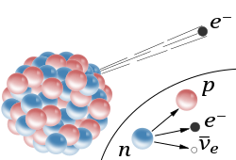

Slide 46
LİNKS
https://evrimagaci.org/evrendeki-4-temel-kuvvet-guclu-zayif-kutlecekim-ve-elektromanyetik-kuvvetler-4864
https://www.kozmikanafor.com/evrendeki-temel-kuvvetler/
https://www.bilgiustam.com/fizikte-temel-kuvvetler/
https://www.onlinefizik.com/dogadaki-temel-kuvvetler/
http://www.wikizero.biz/index.php?q=aHR0cHM6Ly90ci53aWtpcGVkaWEub3JnL3dpa2kvVGVtZWxfa3V2dmV0
https://www.google.com/search?ei=k0YgXZvBENqFk74P2fuSsAc&q=Fundamental+interaction&oq=Fundamental+interaction&gs_l=psy-ab.3..0i19l8j0i22i30i19l2.11611.11611..12329...0.0..0.131.131.0j1......0....2j1..gws-wiz.......0i71.EAWbA8RSZzY
http://www.wikizero.biz/index.php?q=aHR0cHM6Ly9lbi53aWtpcGVkaWEub3JnL3dpa2kvRnVuZGFtZW50YWxfaW50ZXJhY3Rpb24
http://hyperphysics.phy-astr.gsu.edu/hbase/Forces/funfor.html
https://www.newworldencyclopedia.org/entry/Fundamental_interaction
http://www.wikizero.biz/index.php?q=aHR0cHM6Ly9lbi53aWtpcGVkaWEub3JnL3dpa2kvQ291bG9tYidzX2xhdw
http://www.wikizero.biz/index.php?q=aHR0cHM6Ly9lbi53aWtpcGVkaWEub3JnL3dpa2kvQ291bG9tYidzX2xhdw

